Slide 1
Introdução à programação em Visual Basic
PSI 699
David Costa
Rodrigo Alves

Slide 2
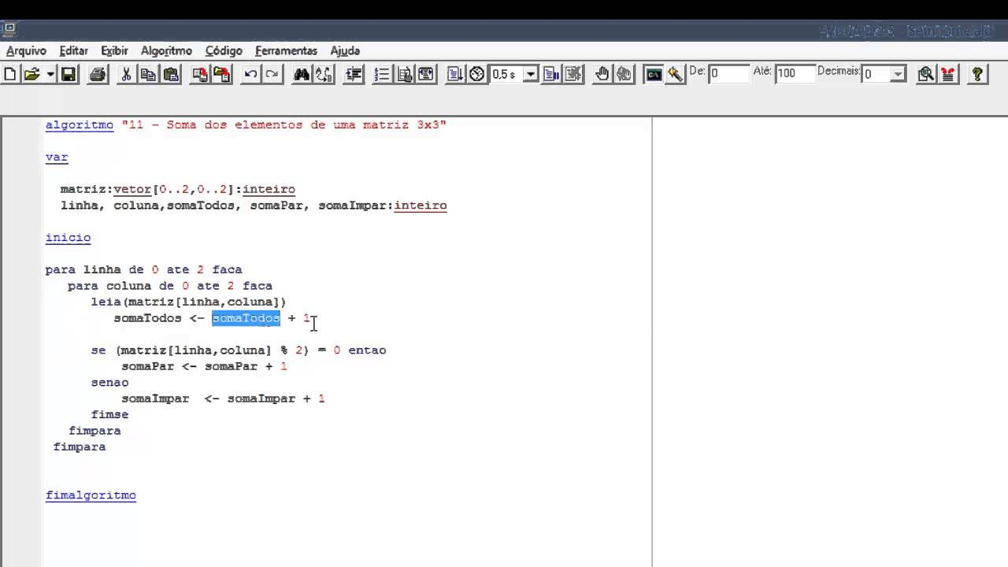
Definição de Algoritmo
Um algoritmo é uma sequência finita de ações executáveis que visam obter uma solução para um determinado tipo de problema.

Slide 3
Características de um Algoritmo
Entradas: Quantidades inicialmente especificadas (por exemplo através de instruções de leitura WriteLine.)
Saídas: Uma ou mais saídas (habitualmente por instruções de escrita ReadLine.)
Finitude: O algoritmo tem fim.
Precisão: Todos os passos do algoritmo devem ser não ambíguos.
Eficácia: O algoritmo deve resolver o problema.
Eficiência: Quando o algoritmo resolve o problema, deve ser no menor espaço de tempo e energia possível.

Slide 4
Tipos de Dados e Declaração de variáveis
Tipos de Dados são uma combinação de valores e de operações que uma variável pode executar
- Numéricos - Representam apenas números.
-Alfanuméricos - Representam os números 0 - 9, as letras A - Z e alguns símbolos comuns, como @ # * e & .
-Lógicos – Representam valores de verdadeiro ou falso.

Slide 5
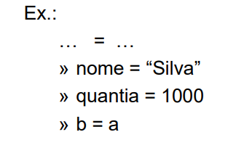
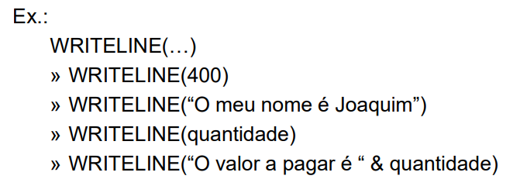
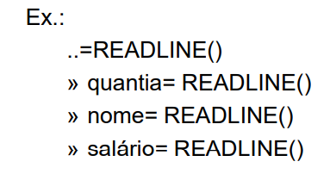
Instruções básicas
De atribuição
De escrita ou de output
De leitura ou de input

Slide 6
Expressões
Uma expressão é um conjunto de operandos, articulados entre si por operadores .
operandos – dados
operadores
» Aritméticos
» Relacionais ou de Comparação
» Lógicos ou Booleanos

Slide 7
Operador Aritmético
Os operadores aritméticos executam operações matemáticas, como adição e subtração com operandos.
“+“ Adição 5 + 6
“- “ Subtracção a – b
“*” Multiplicação 2 * a
“/ “ Divisão b / 2
“\ “ Quociente da divisão inteira b \
“2 MOD “ Resto da divisão Inteira b MOD 2
“^” Potência b ^ 2

Slide 8
Operador Relacional ou de Comparação
Operadores relacionais são utilizados para comparar valores. Os operadores relacionais são:
“=“ Igual a = b
“<“ Menor b< 5
“<=“ Menor ou igual c < = h
“>” Maior a > b
“>=“ Maior ou igual b >= c
“<>” Diferente d <> 7

Slide 9
Operador Lógico ou Booleano
As operações lógicas trabalham sobre valores booleanos, tanto os valores de entrada como o de saída são desse tipo. Os operadores lógicos são:
“NOT” Não (negação) NOT a
“AND” E lógico a AND b
“OR” Ou lógico c OR d

Slide 10
Estruturas de Controlo
Estrutura de Controle é a ordem em que instruções, expressões e chamadas de função são executadas ou avaliadas.
Tipos de Estruturas de Controlo
- Decisão
- Repetição

Slide 11
Estruturas de decisão Com base numa condição
As instruções condicionais dizem ao programa para avaliar se uma certa condição está sendo cumprida. Se estiver, executará um código, se não, executará outro.
IF <condição> THEN <instrução/ões>
[ELSE ] <instrução/ões>
END IF

Slide 12
Estruturas de decisão Com base num selector ou de escolha múltipla
A função SelectCase permite avaliar uma expressão uma vez e executar diferentes instruções dependendo do valor introduzido.
SELECTCASE <variável/selector>
CASE <valor 1>
<instrução 1>
...
CASE <valor n>
<instrução n>
[CASE ELSE <<instrução x>]
END SELECT
Ex.:
SELECT CASE opção
CASE 1:
r = a + b
CASE 2:
r = a – b
CASE 3:
r = a * b
CASE 4:
r = a / b
END SELECT

Slide 13
Bibliografia
- Pdf Algoritmia e Programação
https://www.wikipedia.org/
https://learn.microsoft.com/

